Slide 1
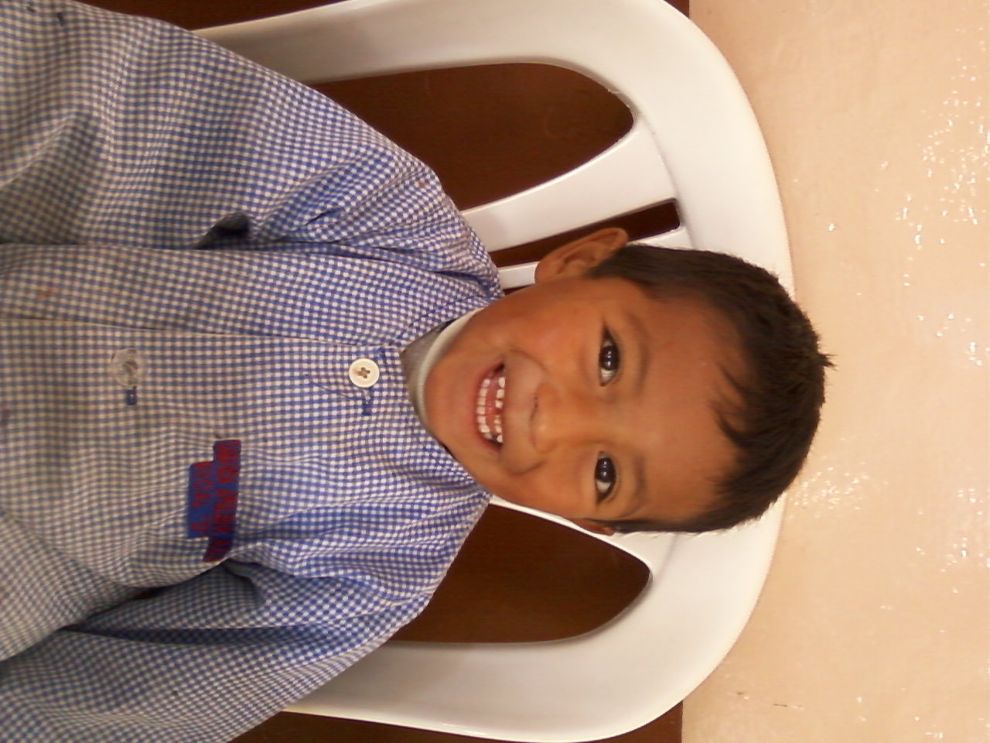
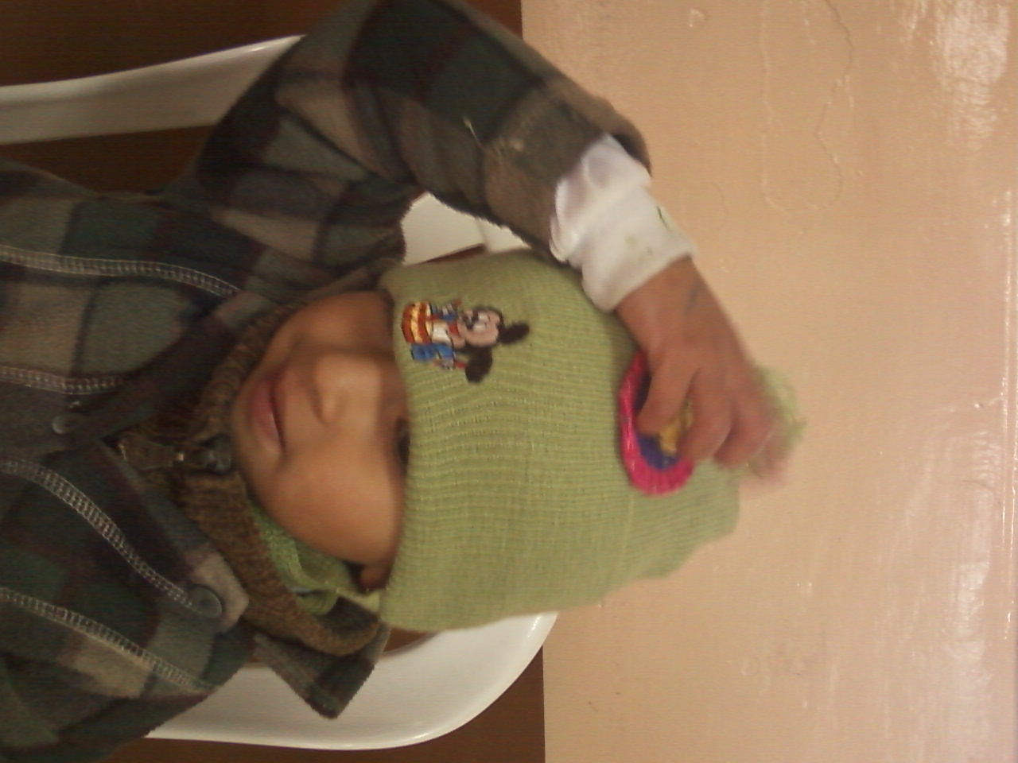
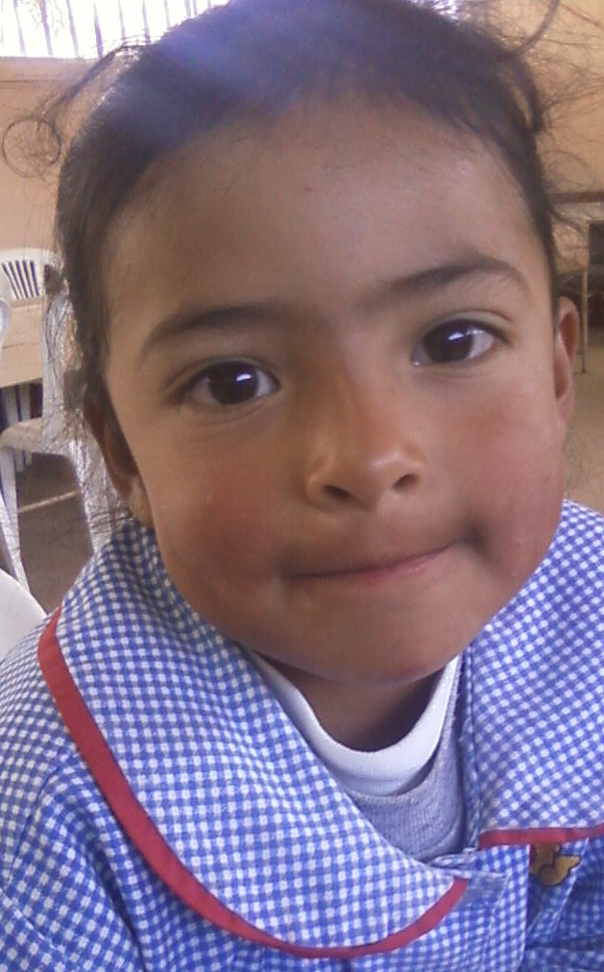
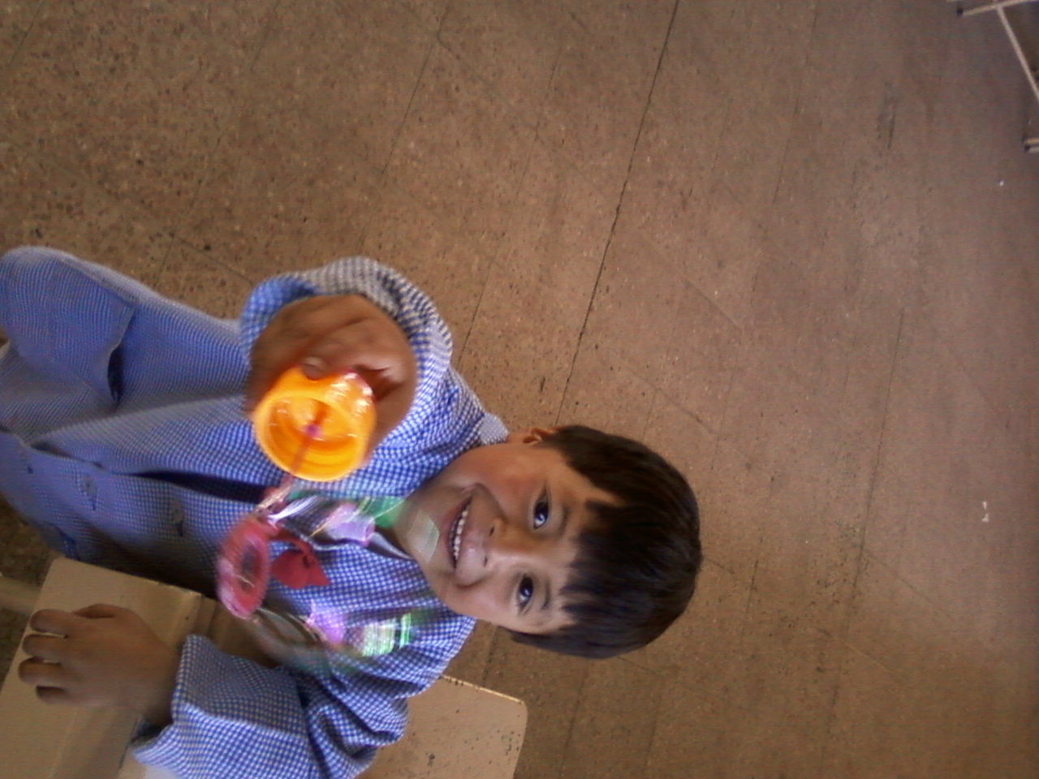
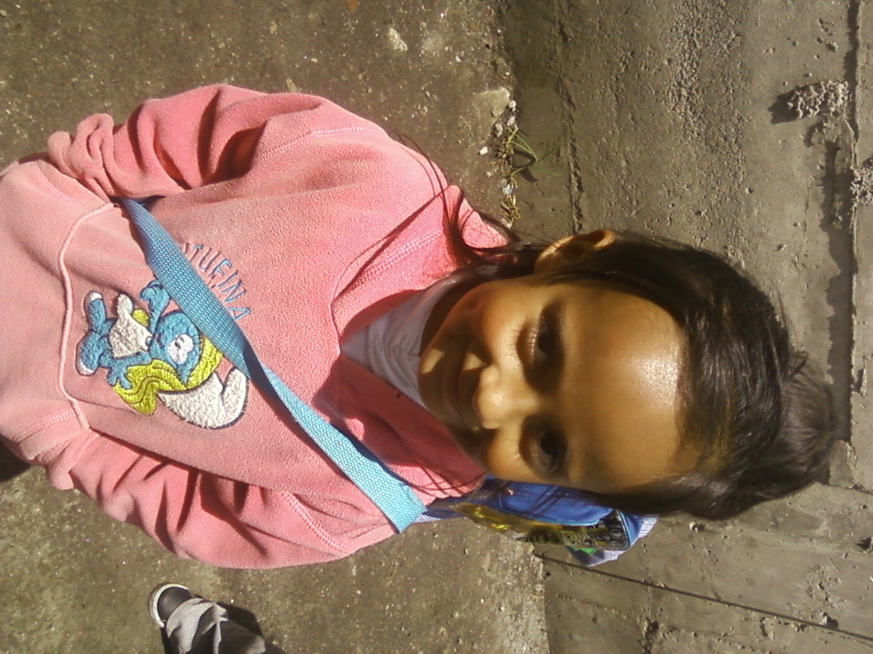
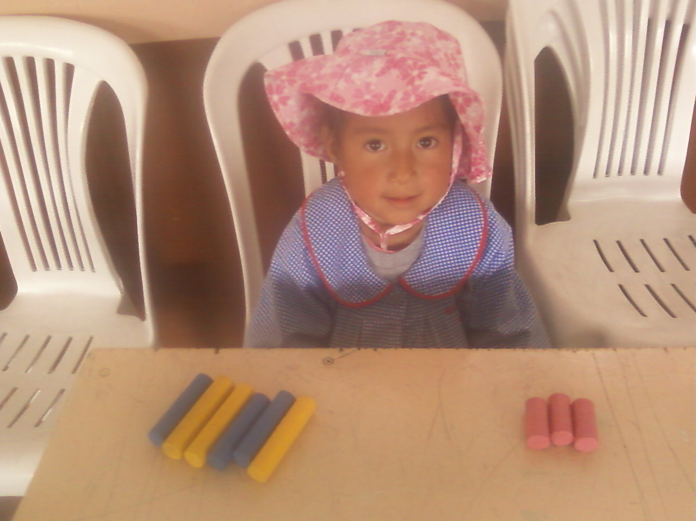
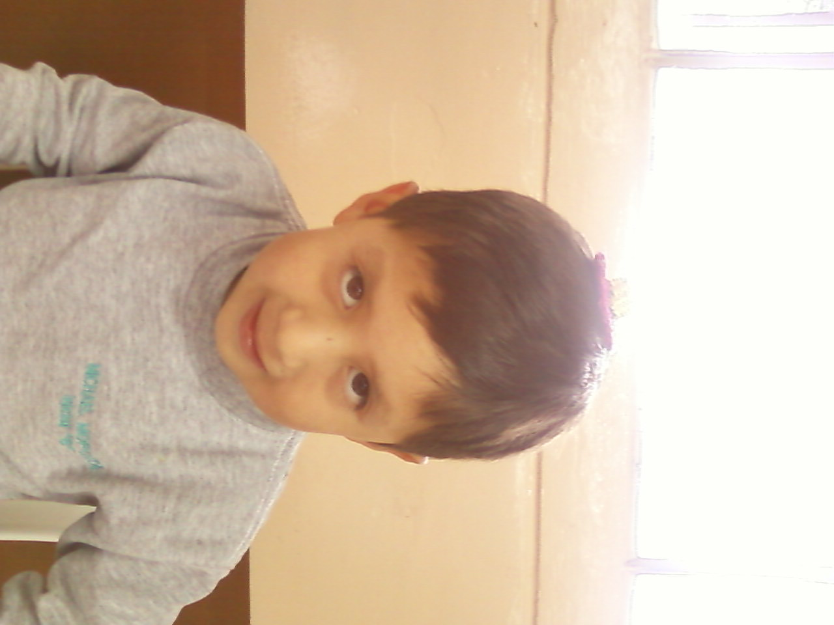
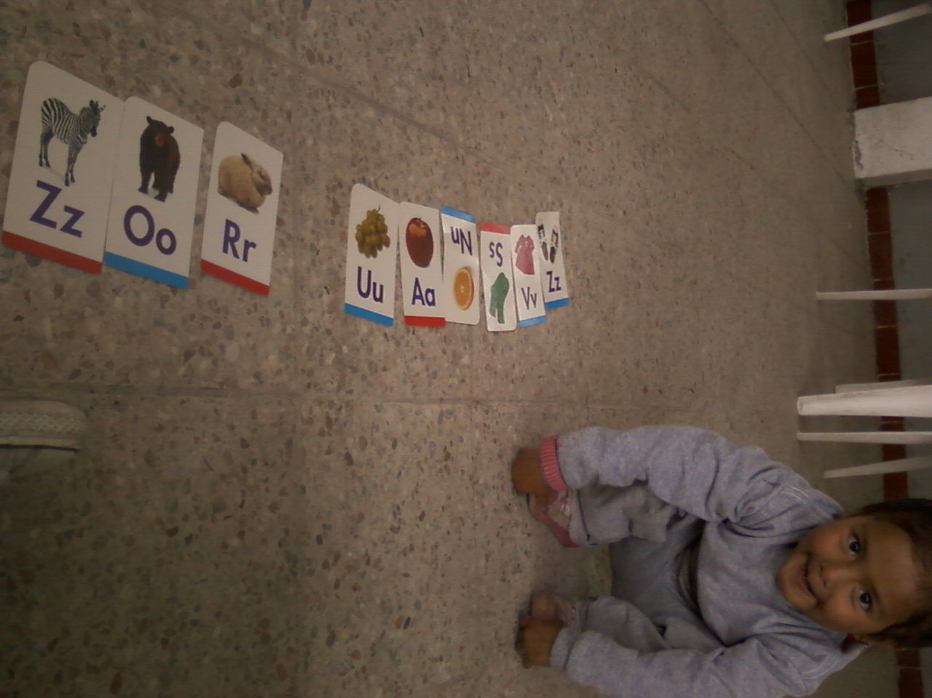
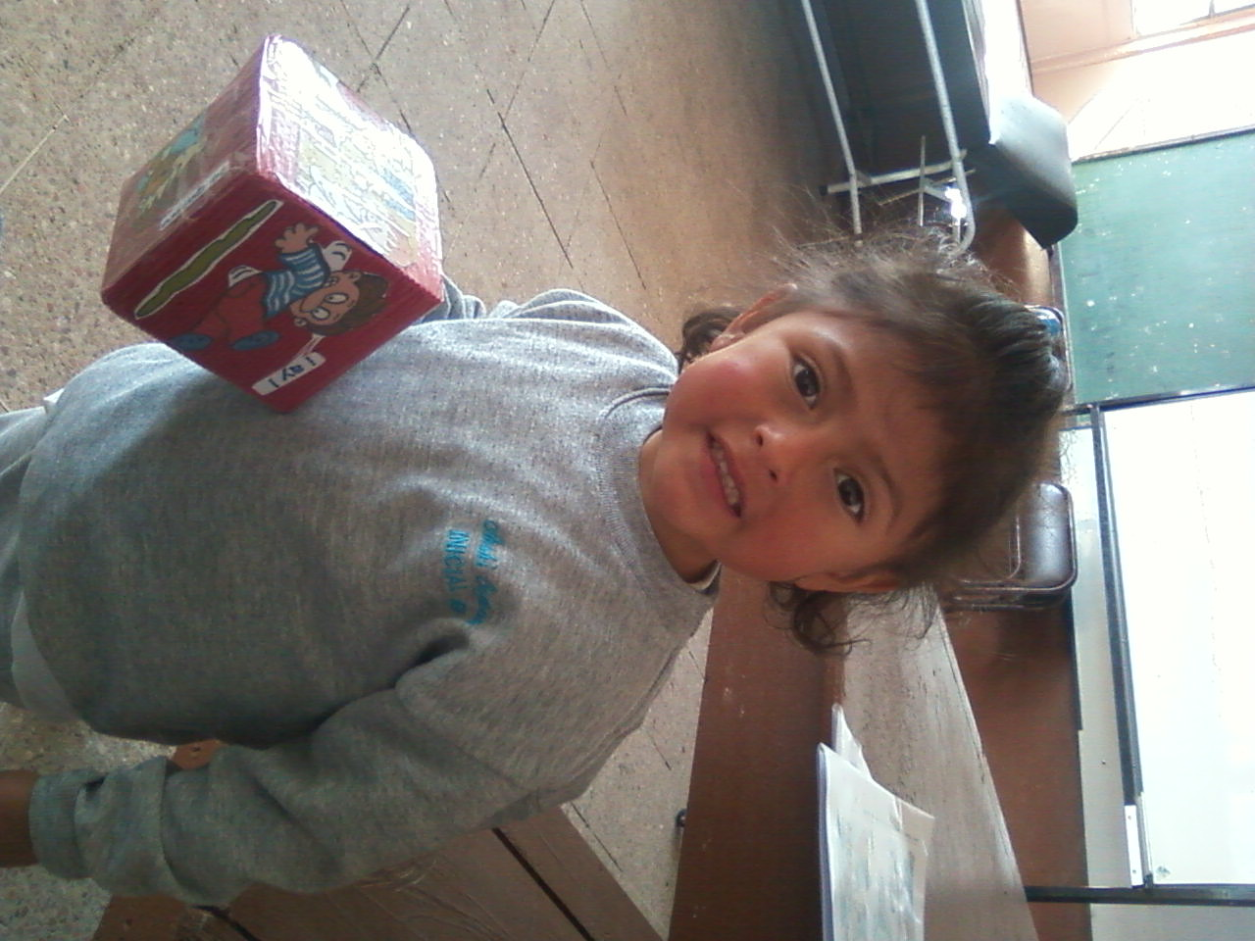
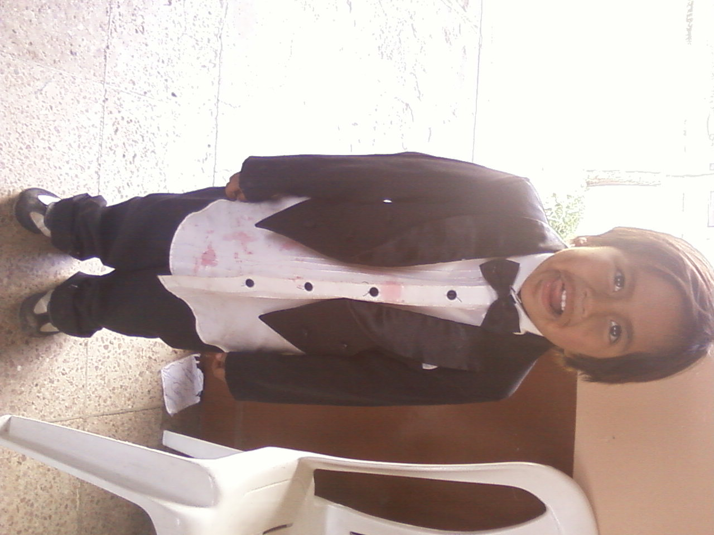

Slide 2

ESCUELA POLITÉCNICA DEL EJÉRCITO
DEPARTAMENTO DE CIENCIAS HUMANAS Y SOCIALES
LICENCIATURA EN CIENCIAS DE LA EDUCACIÓN , MENCIÓN EDUCACIÓN INFANTIL
PROYECTO DE GRADO PREVIO A LA OBTENCIÓN DEL TITULO DE LICENCIADA EN CIENCIAS DE LA EDUCACIÓN, MENCIÓN “EDUCACIÓN INFANTIL
CAROL RAMOS

Slide 3


Slide 4


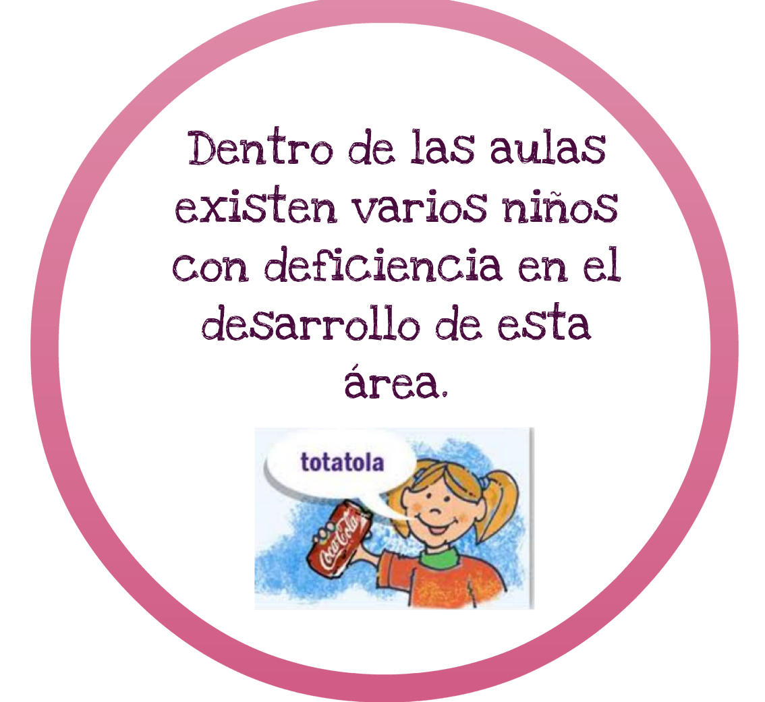
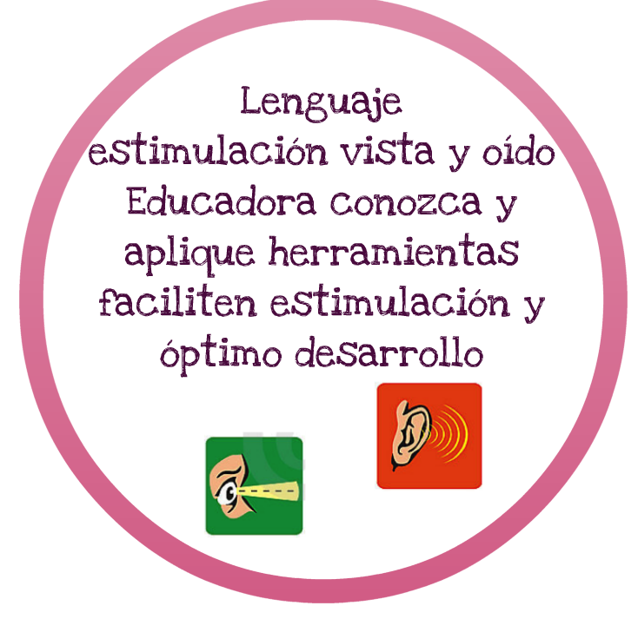
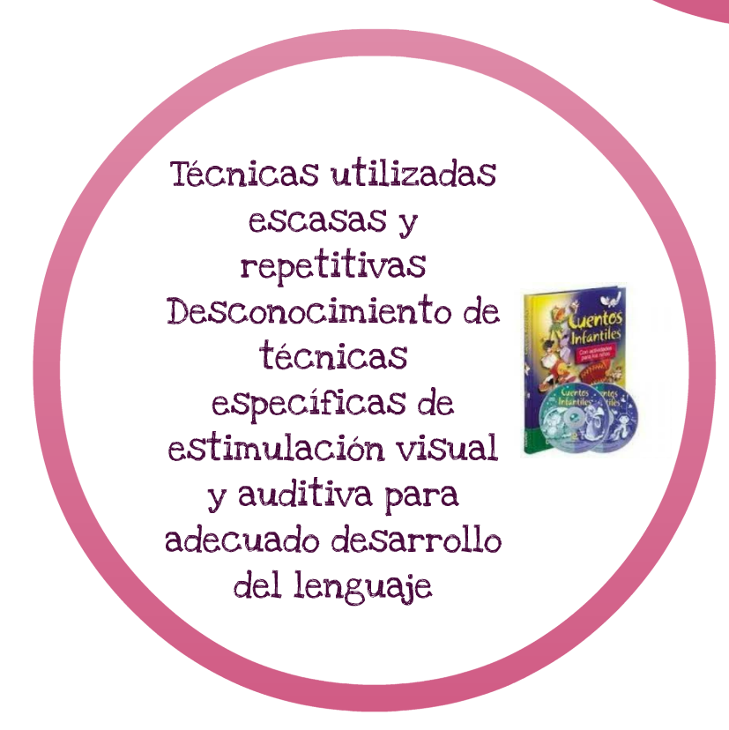

Slide 5
SUBPROBLEMAS DE INVESTIGACIÓN
Escaso desarrollo del lenguaje oral
Desconocimiento por parte de las educadoras, sobre la aplicación de técnicas visuales y auditivas para desarrollar el lenguaje oral
PROBLEMA DE INVESTIGACIÓN.
¿La estimulación visual y auditiva, incide en el desarrollo del lenguaje oral de las niñas y niños de 4 años del Centro Educativo Primicias de la Cultura de Quito?
Deficiente comunicación verbal con su entorno.
Insuficiente estimulación visual y auditiva

Slide 6




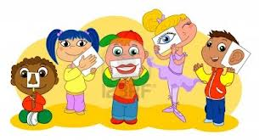
Carecen de vocabulario
No expresión correcta
Escasa pronunciación
JUSTIFICACIÓN
Entorno influye en el desarrollo de esta área
Técnicas de estimulación visual y auditiva.
Contribuir con las educadoras
Poco aplicación de la estimulación sensorial.

Slide 7
OBJETIVOS ESPECÍFICOS
Determinar los cambios en el desarrollo de lenguaje mediante la aplicación de técnicas de estimulación visual y auditiva.
Mejorar el conocimiento sobre la valía de la estimulación visual y auditiva en el desarrollo del lenguaje oral.
Aplicar las técnicas de estimulación visual y auditiva.
Determinar los niveles actuales de desarrollo del lenguaje oral.
OBJETIVO GENERAL
Aplicar técnicas de estimulación visual y auditiva para determinar su incidencia en el desarrollo del lenguaje oral de las niñas y niños de 4 años del Centro Educativo “Primicias de la Cultura de Quito”
Establecer conclusiones y recomendaciones de la investigación.

Slide 8

MARCO TEÓRICO

Slide 9
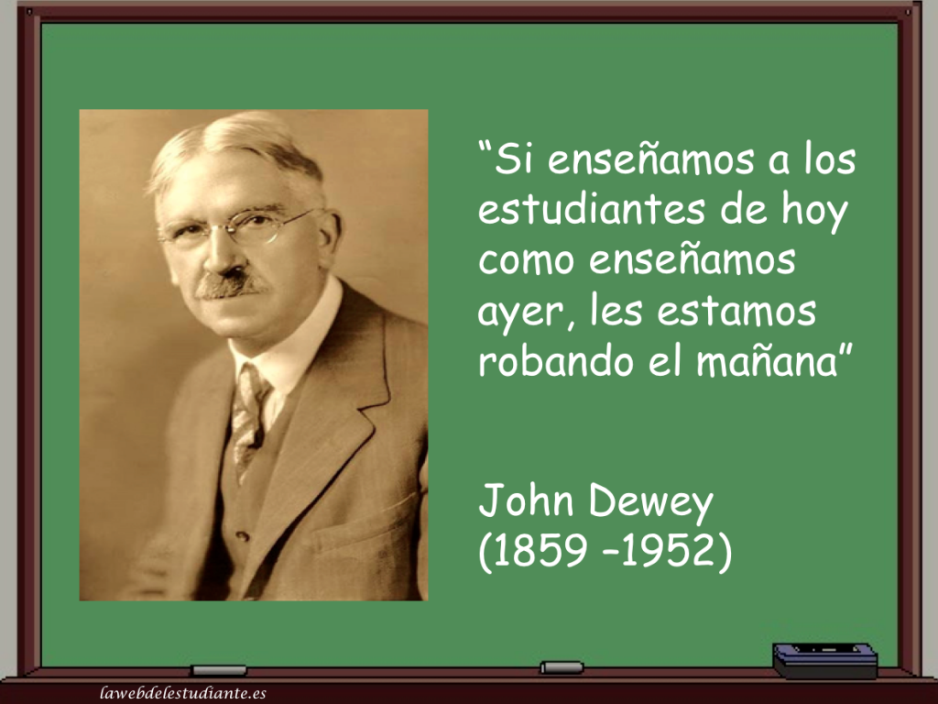
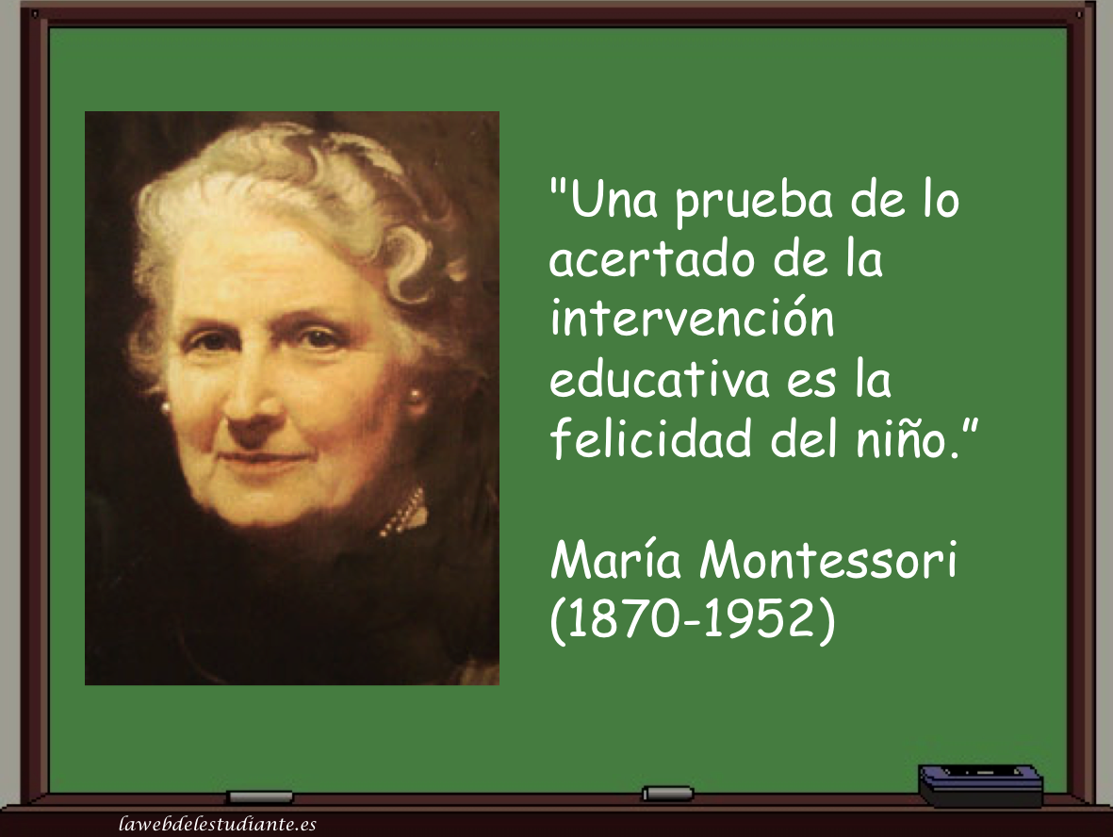
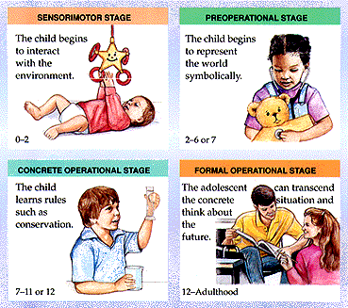
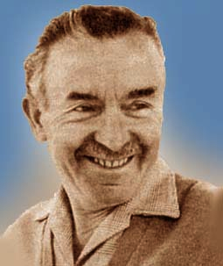
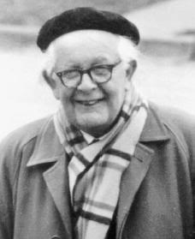
FUNDAMENTACIÓN
JEAN PIAGET
CELESTÍN FREINET
Obtenido de : lawebdelestudiante.es

Slide 10



ESTIMULACIÓN TEMPRANA
Adaptabilidad y plasticidad cerebral.
Serie de útiles actividades lúdicas
Favorecer la maduración del sistema nervioso
Capacidades físicas, intelectuales y afectivas
Objetivo formar seres independientes y adaptados al medio.
Es temprana

Slide 11
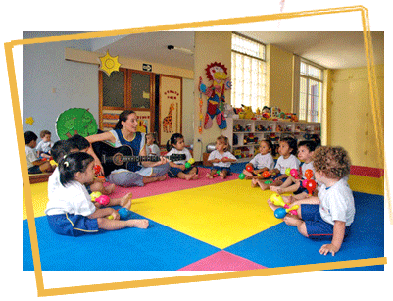
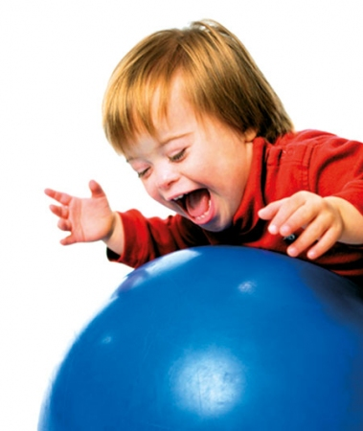
FUNCIONES DE LA ESTIMULACIÓN TEMPRANA
PREVENTIVA
CORRECTIVA
POTENCIADORA

Slide 12

ESTIMULACIÓN SENSORIAL
Potenciar
mejorar el mundo intelectual del niño
con diversos estímulos
sensación y percepción
entrada de información
por medio de los sentidos
al sistema nervioso

Slide 13



EL LENGUAJE
Conjunto sistemático de signos
Mensaje emitido sea entendido
Serie de reglas combinan ordenadamente los sonidos y símbolos
Comunicarse con sus iguales y vivir en comunidad.

Slide 14
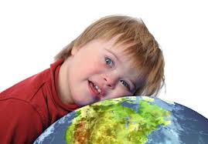

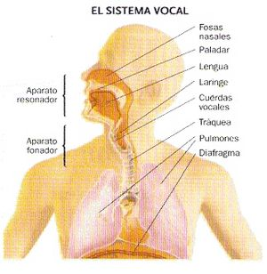

Factores biológicos
Factores Ambientales
Factores Motores
FACTORES QUE INFLUYEN EN EL DESARROLLO DEL LENGUAJE
Factor de Temperamento

Slide 15



RETRASO EN EL LENGUAJE
ALTERACIONES DEL LENGUAJE
DIFERENCIAS LINGÜISTICAS
TRANSTORNO DEL LENGUAJE

Slide 16
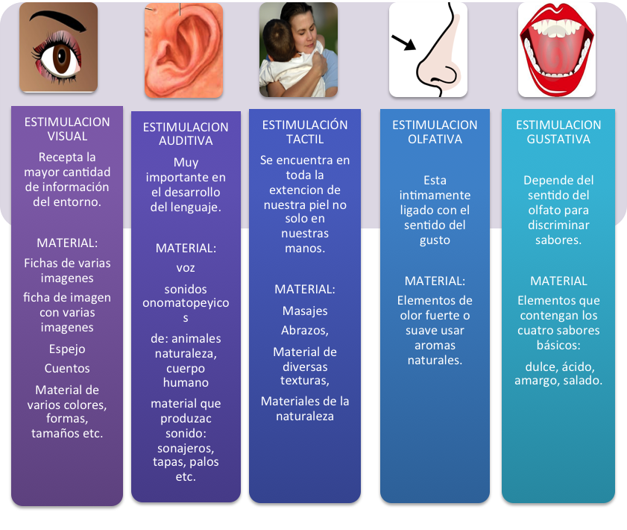
LA ESTIMULACIÓN SENSORIAL Y EL LENGUAJE
DESARROLLO DEL LENGUAJE
INFLUENCIA

Slide 17
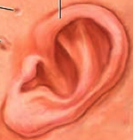
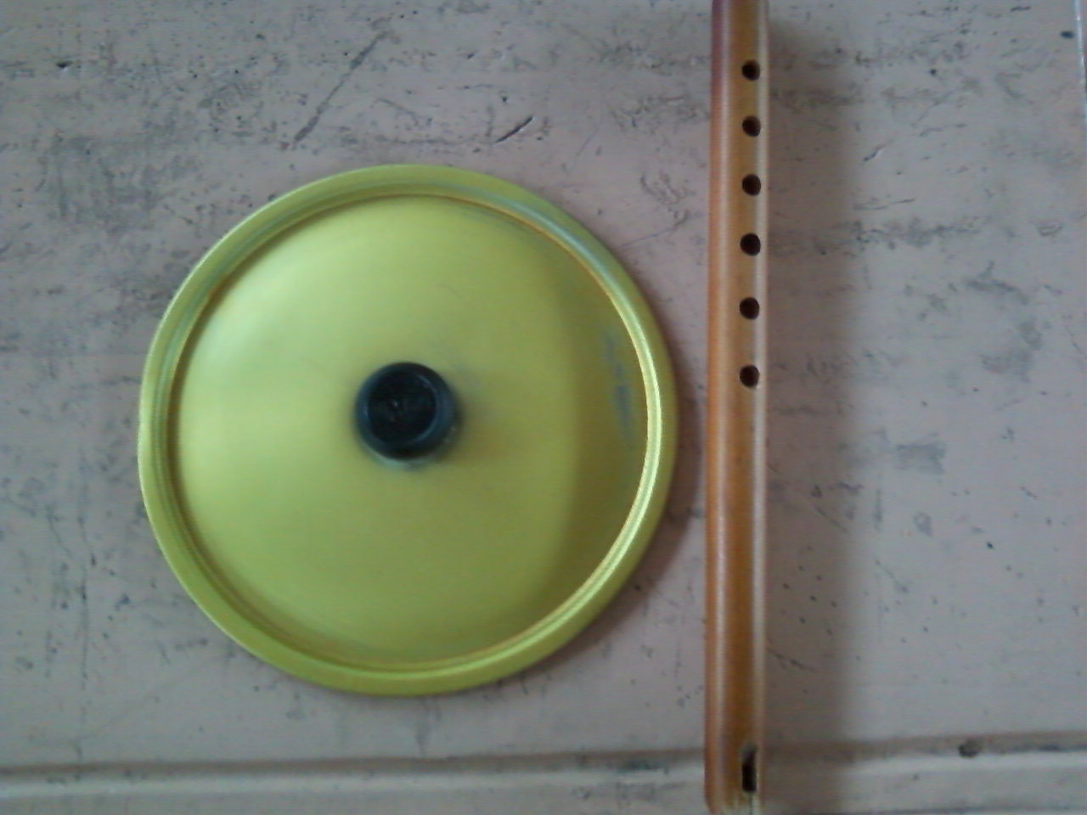

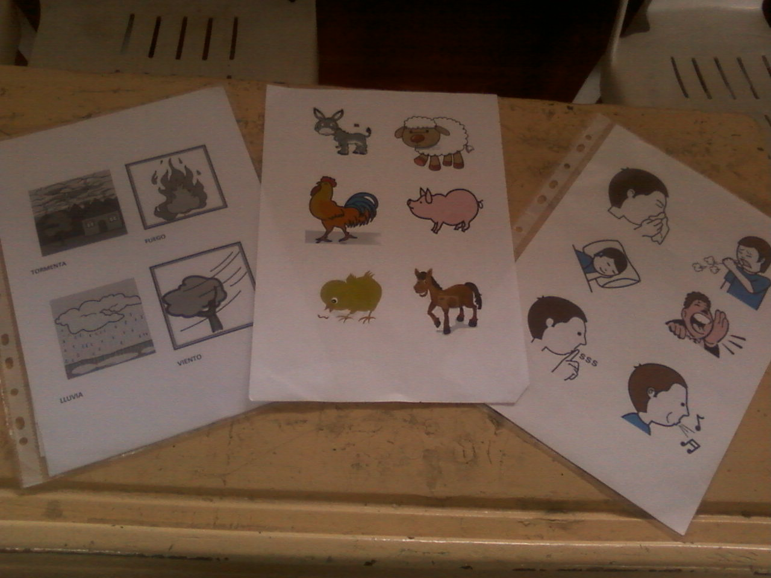
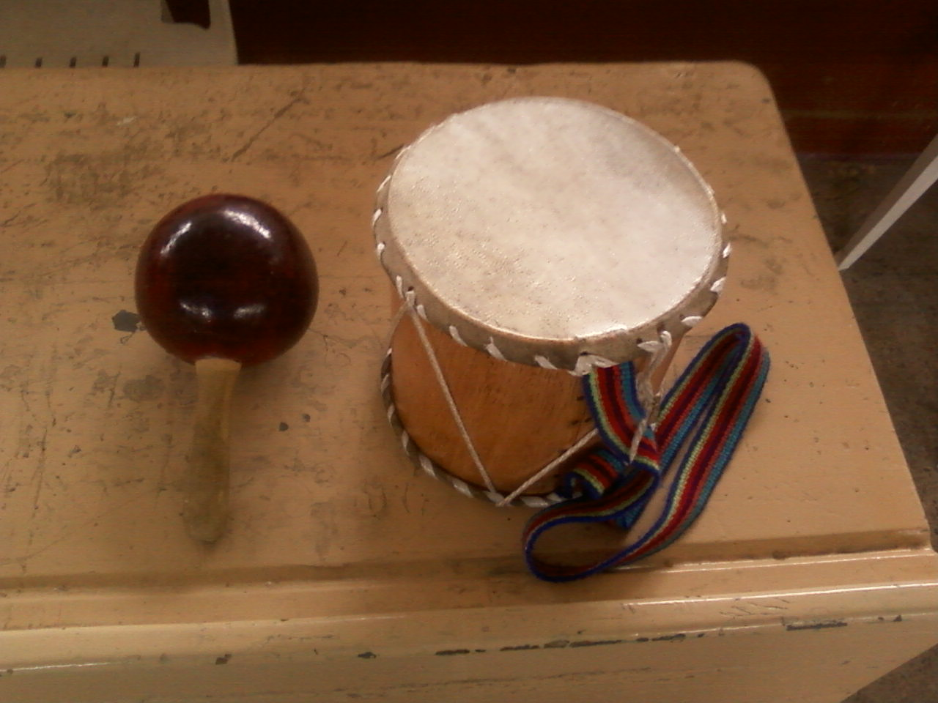
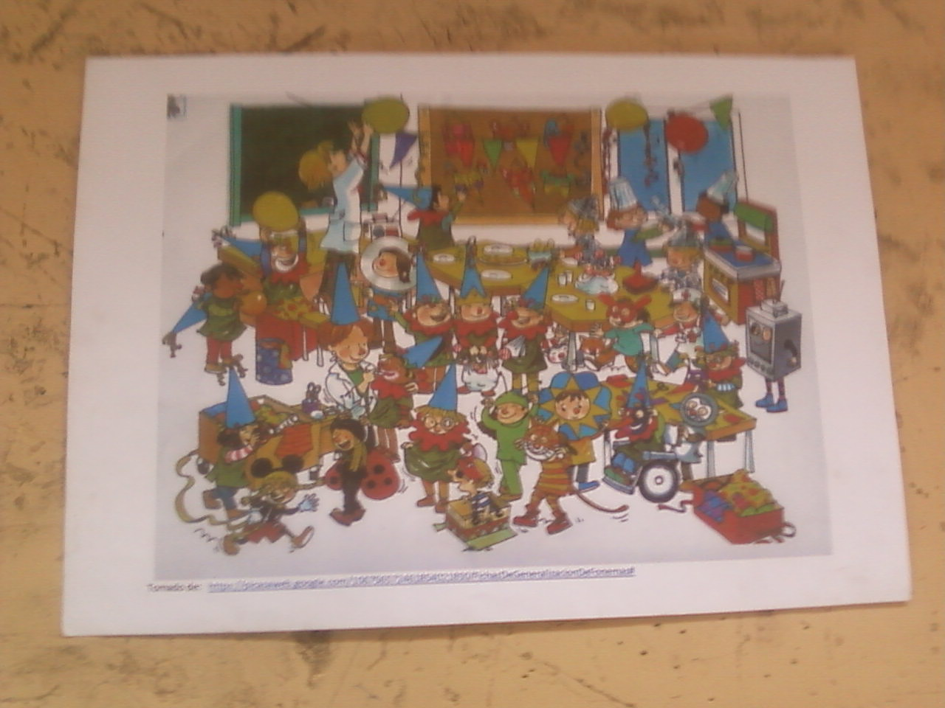

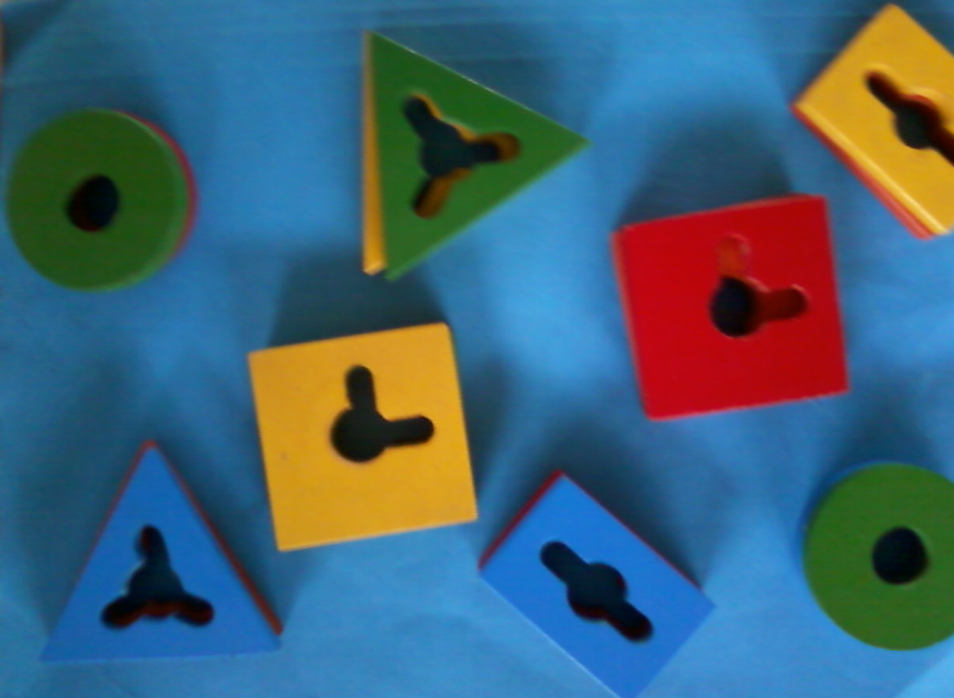

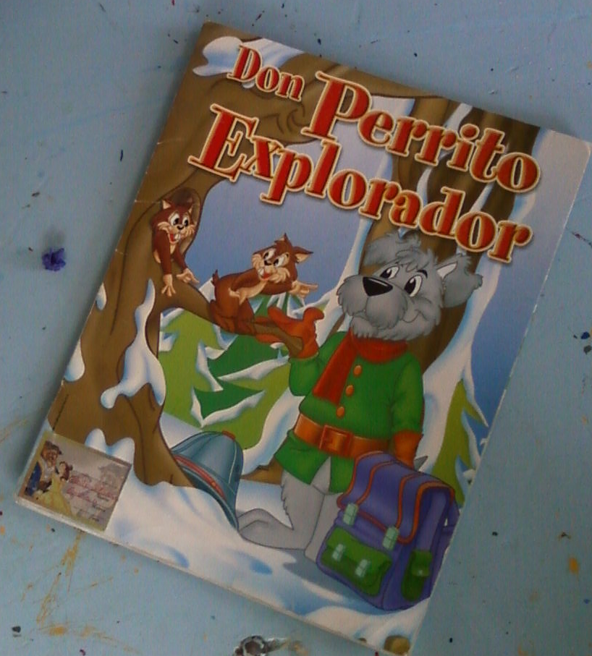
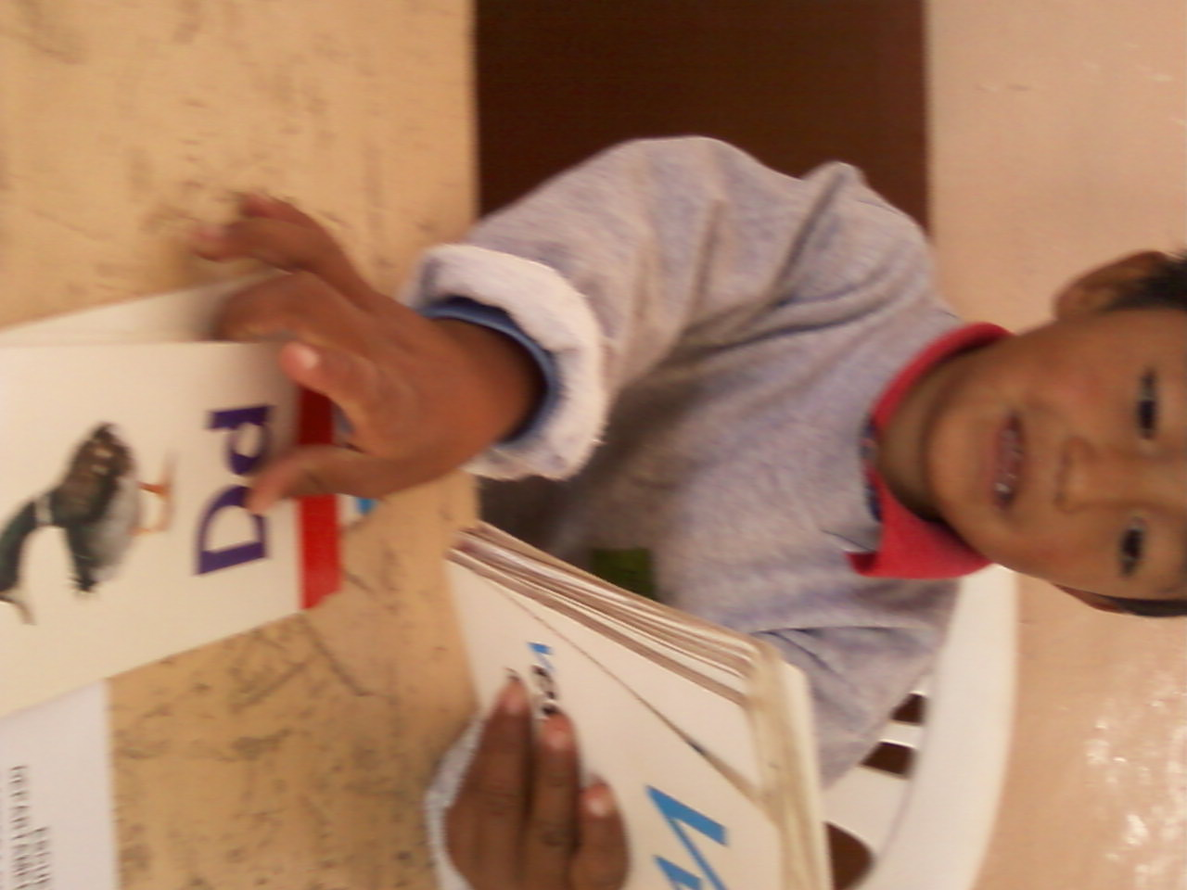
 | Permanente Forma consciente Adquisición del lenguaje y la comunicación Reconocer sonidos del ambiente Responder a ellos |  | MATERIALES
 |  |  | MATERIALES
Atención auditiva
Imitación ruidos y sonidos
Discriminación auditiva
Memoria auditiva
Experiencia visuales
Distinguir la realidad
Designar, describir, identificar
Etapa preoperacional
Representar el mundo con imágenes y palabras
Movilidad ocular
Fijación ocular
Discriminación visual
Capacidad de observación
Coordinación óculo-manual
Memoria visual

Slide 18
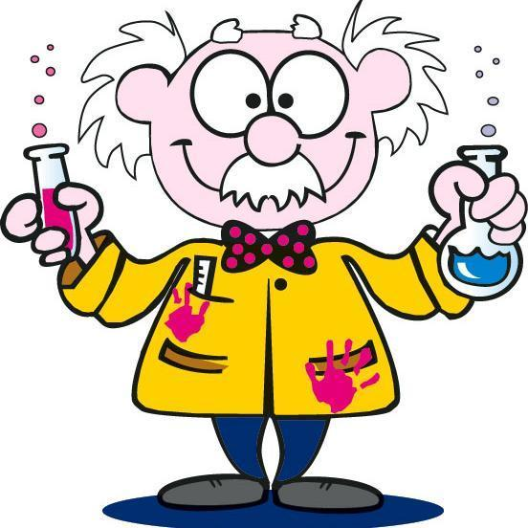
MARCO METODOLÓGICO

Slide 19



HIPÓTESIS
H1: La estimulación visual y auditiva incide de manera favorable en el desarrollo del lenguaje oral de las niñas y niños de 4 años del Centro Educativo Primicias de la Cultura de Quito.
Ho: La estimulación visual y auditiva NO incide en el desarrollo del lenguaje oral de las niñas y niños de 4 años del Centro Educativo Primicias de la Cultura de Quito.

Slide 20
VARIABLES
VI 1
  Estimulación Visual.
VI 2
  Estimulación Auditiva
VD
  Lenguaje Oral

Slide 21
MATRIZ DE OPERACIONALIZACIÒN
DE VARIABLES
VARIABLE | DEFINICIÓN | DIMENSIONES | MEDIDAS | INSTRUMENTOS
VI 1 Estimulación Visual | Potenciar y fortalecer el desarrollo adecuado del sistema visual | Movilidad ocular, Fijación ocular, Discriminación visual, Capacidad de observación, Coordinación óculo-manual, Memoria visual | L=Logrado PL=Por lograr NL=No logrado | Ficha de Observación Encuesta
VI 2 Estimulación auditiva | Potenciar y fortalecer el desarrollo adecuado del sistema auditivo | Atención auditiva Imitación ruidos y sonidos Discriminación auditiva Memoria auditiva | L= Logrado PL=Por lograr NL=No logrado | Ficha de Observación Encuesta
VD Lenguaje Oral | Capacidad del niño para expresar ideas, pensamientos, sentimientos y necesidades por medio de la palabra | FORMA Fonología CONTENIDO Semántica USO Pragmática | L=Logrado PL=Por lograr NL=No logrado | Matriz para evaluar el desarrollo del lenguaje oral

Slide 22


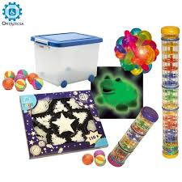



METODOLOGÍA
.
INVESTIGACIÓN:
TIPO: Descriptiva
DISEÑO: Correlacional MODELO: Experimental
grupo control y experimental.
TIEMPO PRUEBA:
2 MESES
(13 SESIONES)
GRUPO EXPERIMENTAL | 19
GRUPO CONTROL | 20
TOTAL POBLACIÓN | 39

Slide 23

ANÁLISIS E INTERPRETACIÓN DE DATOS

Slide 24
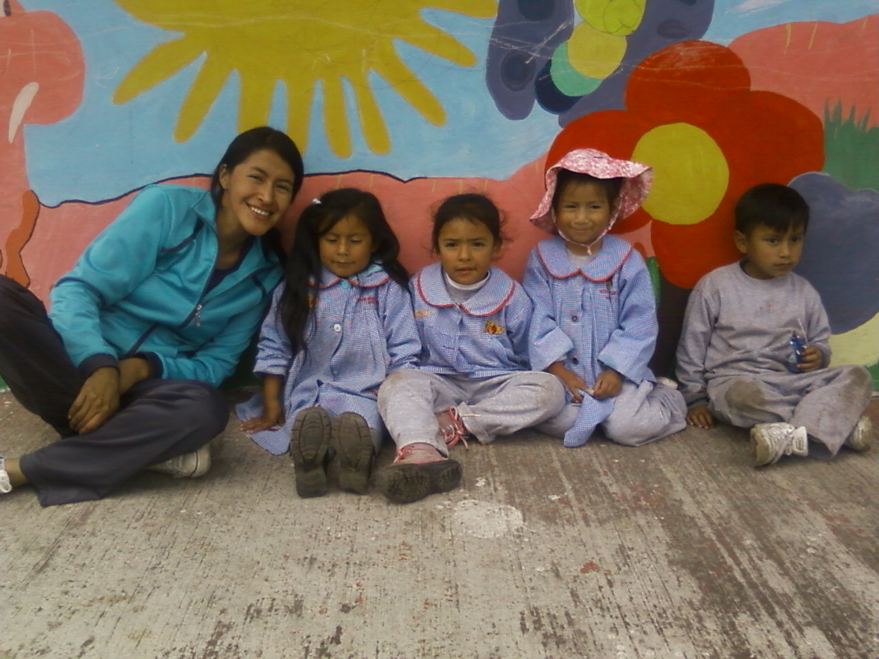
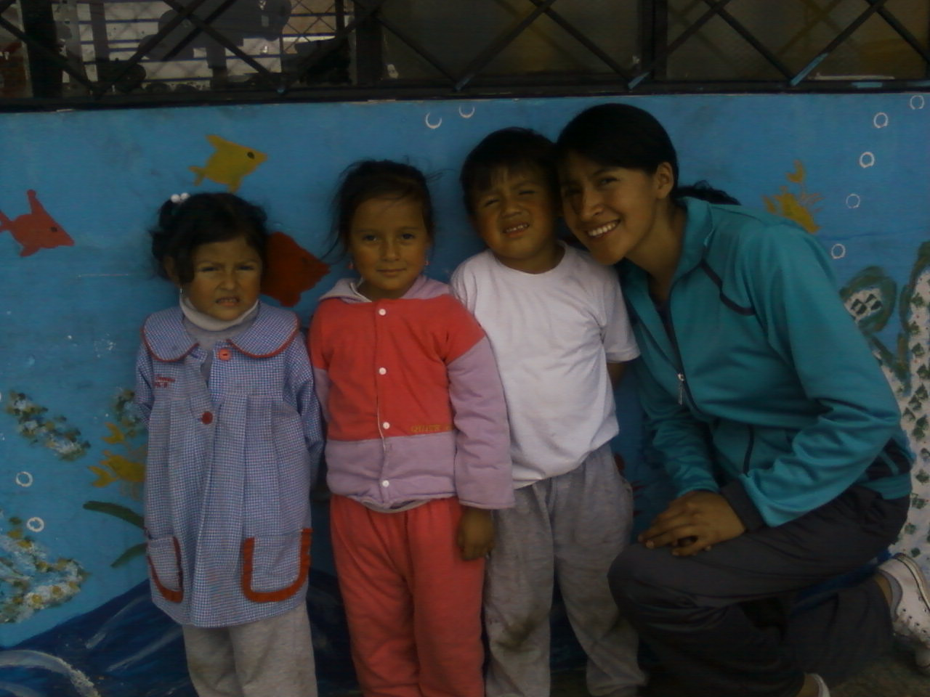
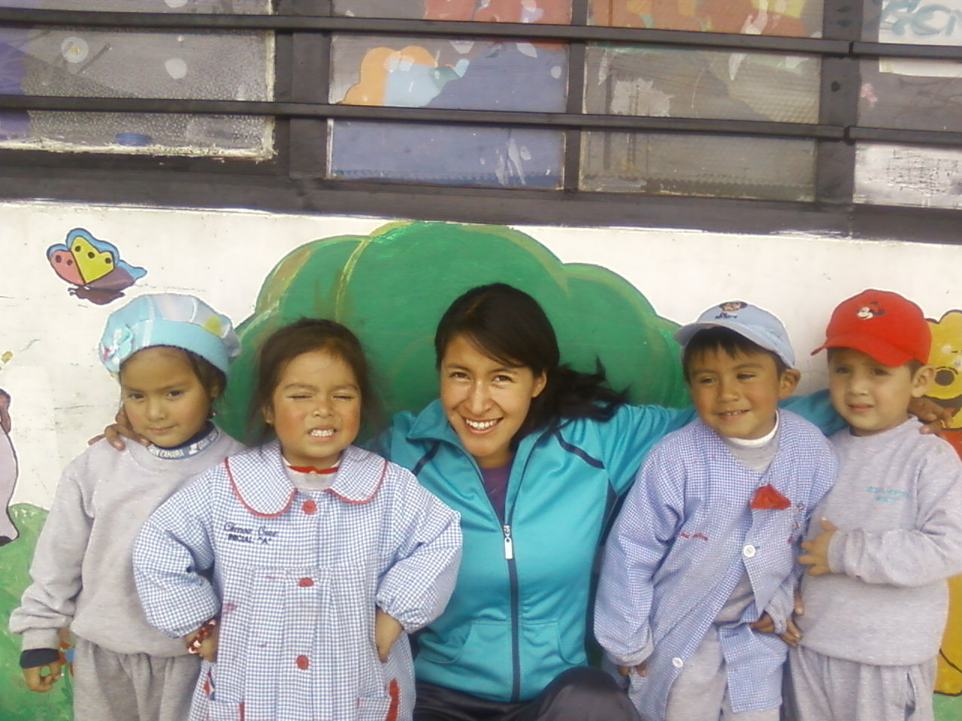
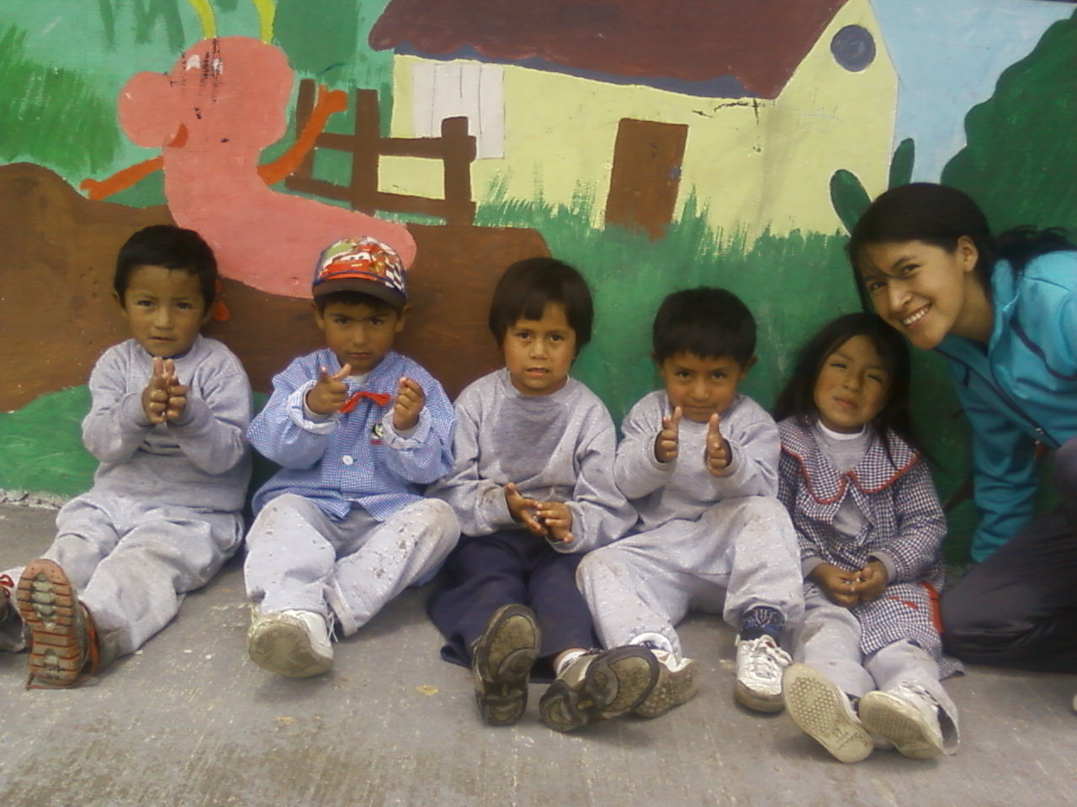
GRUPO
EXPERIMENTAL

Slide 25
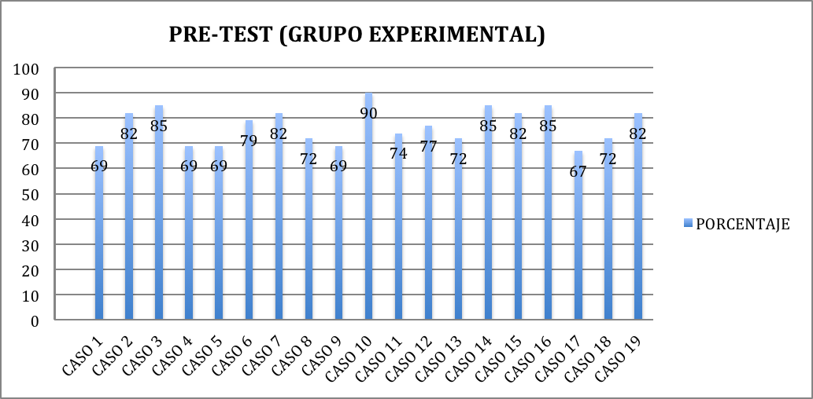
RESULTADOS INICIALES
DE MATRIZ PARA EVALUAR EL DESARROLLO DEL LENGUAJE ORAL (PRE-TEST)

Slide 26
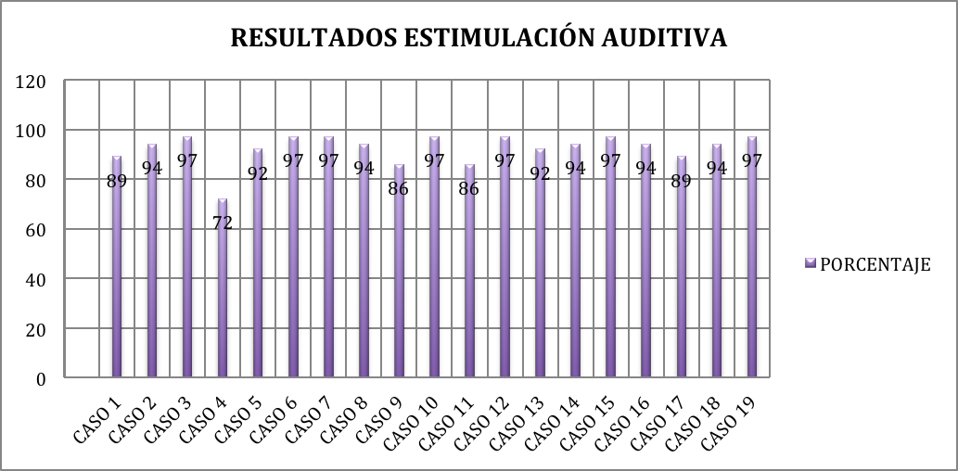
RESULTADOS
FICHAS DE OBSERVACIÓN DE
ESTIMULACIÓN AUDITIVA

Slide 27
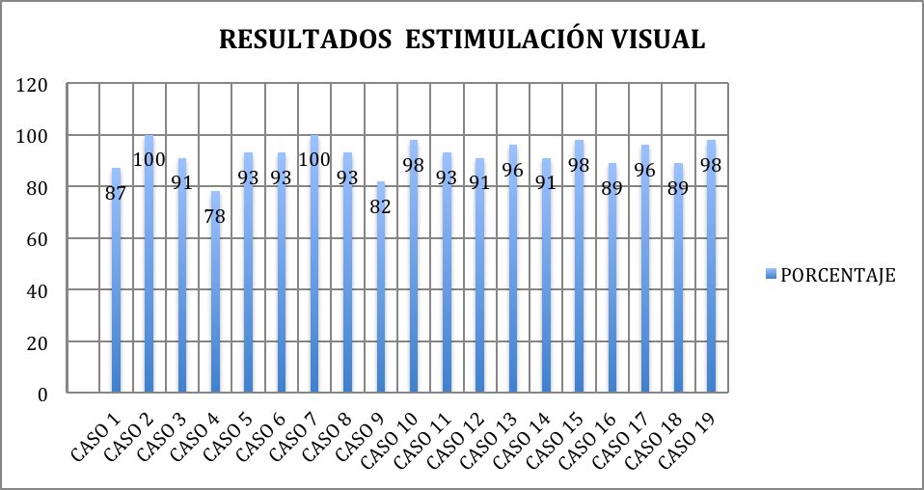
RESULTADOS
FICHAS DE OBSERVACIÓN DE ESTIMULACION VISUAL

Slide 28
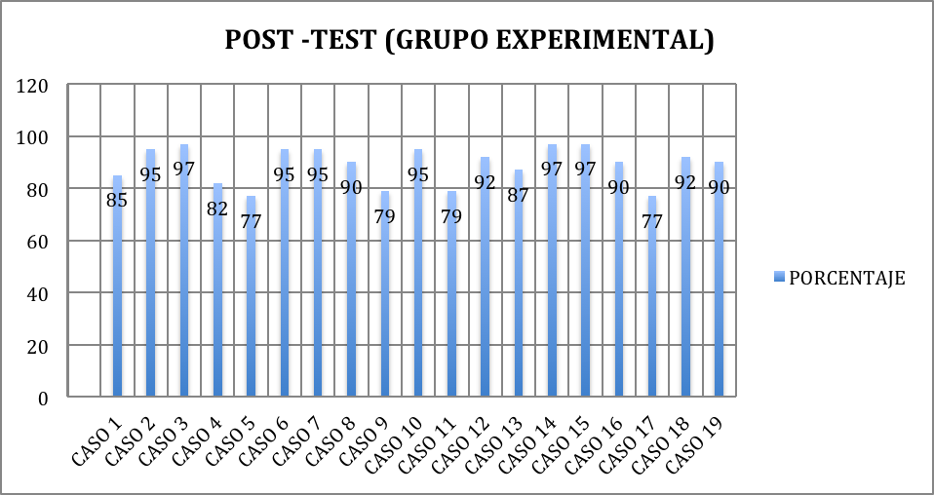
RESULTADOS FINALES
MATRIZ PARA EVALUAR EL DESARROLLO DEL LENGUAJE ORAL (POST-TEST)

Slide 29
COMPROBACIÓN DE LA HIPÓTESIS

Slide 30
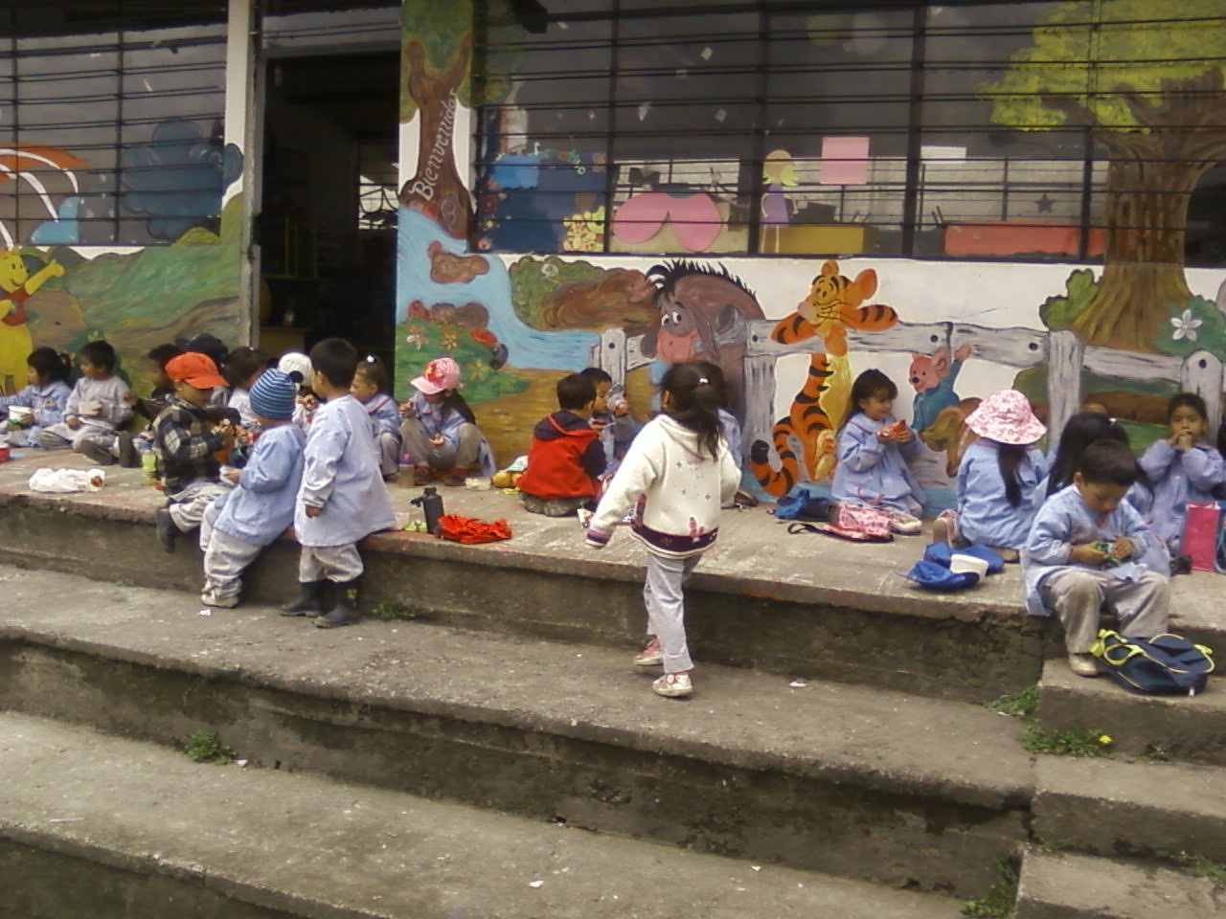
GRUPO
CONTROL

Slide 31
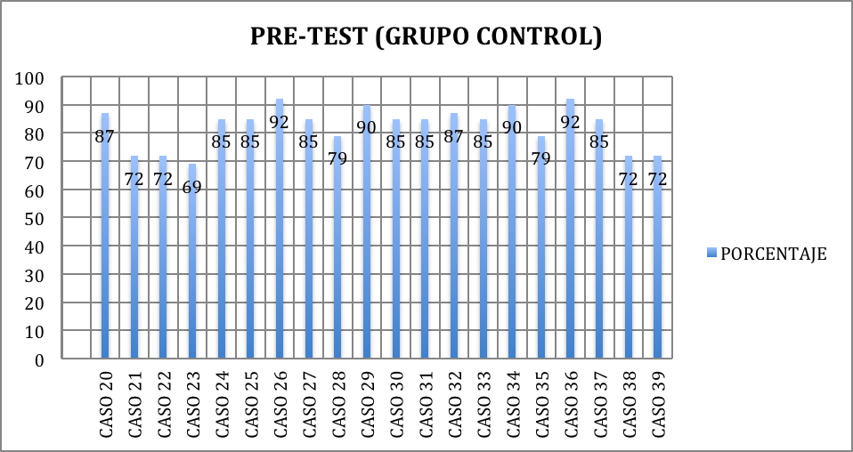
RESULTADOS INICIALES
MATRIZ PARA EVALUAR EL DESARROLLO DEL LENGUAJE ORAL (PRE-TEST)

Slide 32
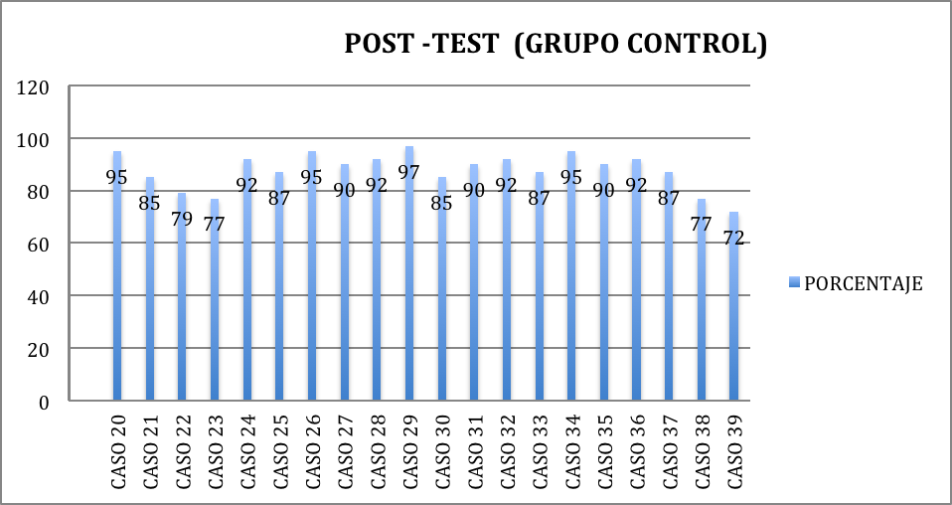
RESULTADOS FINALES
MATRIZ PARA EVALUAR EL DESARROLLO DEL LENGUAJE ORAL (POST-TEST)

Slide 33
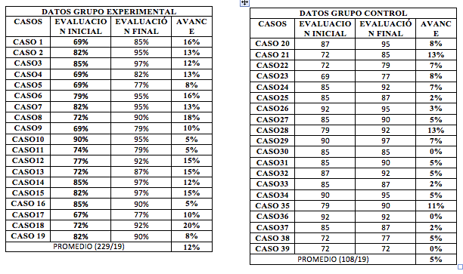
COMPARACIÓN DE RESULTADOS
(GRUPO EXPERIMENTAL Y GRUPO CONTROL)

Slide 34

GRÁFICO COMPARACIÓN
GRUPO EXPERIMENTAL Y GRUPO CONTROL

Slide 35
PROGRAMA
TÉCNICAS DE ESTIMULACIÓN VISUAL Y AUDITIVA
PARA DESARROLLAR EL LENGUAJE ORAL

Slide 36
OBJETIVO
Incentivar a las educadoras a utilizar técnicas de estimulación visual y auditiva para mejorar el desarrollo del lenguaje oral de las niñas y niños de 4 años.

Slide 37
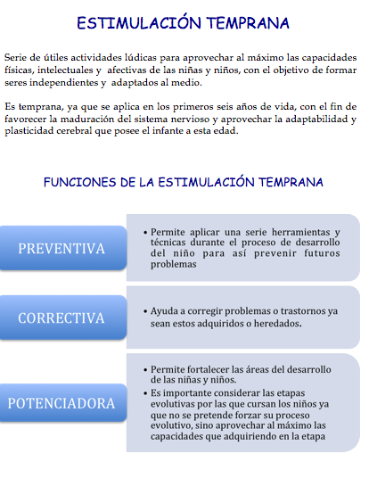
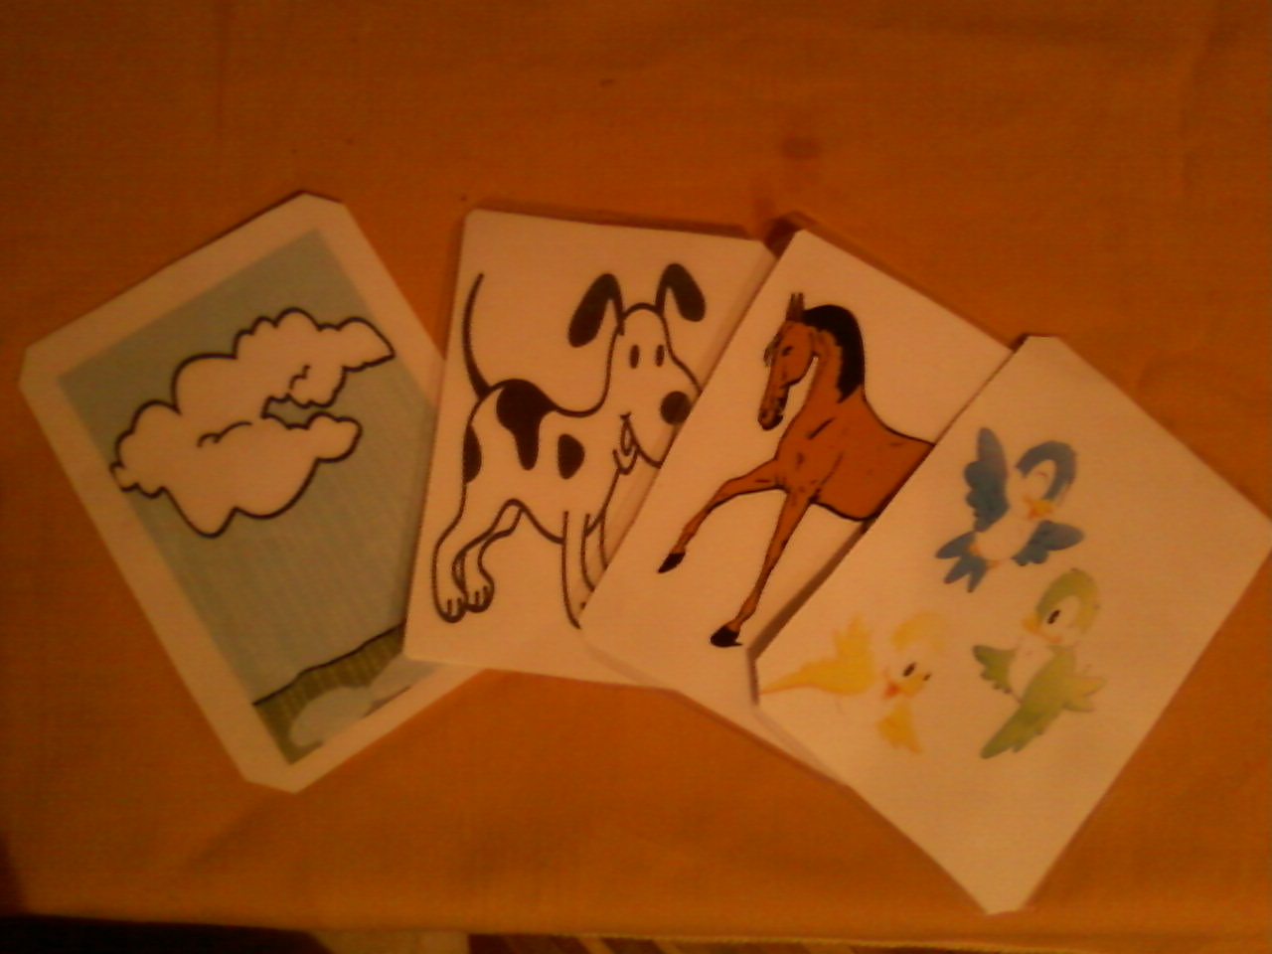
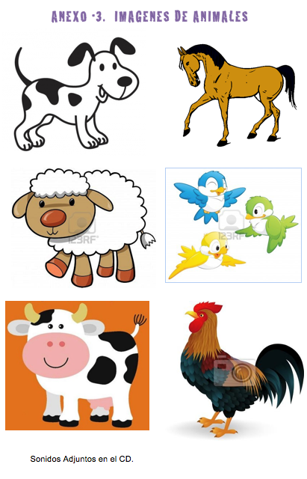

PROGRAMA
PARTE TEÓRICA
ACTIVIDADES
ANEXOS
CD
TARJETAS

Slide 39
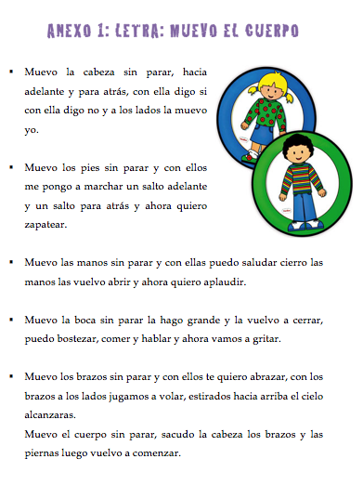


Slide 41



Slide 42

VIDEO

Slide 43
CONCLUSIONES
La estimulación visual y auditiva incide en el desarrollo del lenguaje oral de las niñas y niños de 4 años.
Los resultados obtenidos en la matriz final de evaluación del desarrollo del lenguaje oral, aumentaron en comparación con la matriz inicial (grupo experimental )
La aplicación de técnicas de estimulación visual y auditiva elevo el desarrollo del lenguaje al igual que la no aplicación de este.
Los resultados finales de evaluación del desarrollo del lenguaje oral del grupo experimental aumentaron al igual que los resultados del grupo control.
La aplicación de técnicas de estimulación visual y auditiva eleva en mayor porcentaje el nivel de desarrollo del lenguaje oral.
El porcentaje en que se eleva el desarrollo del lenguaje oral en cada grupo es diferente, 12% en el grupo experimental y un 5% en el grupo control.

Slide 44
CONCLUSIONES
No hay un interés por evaluar el desarrollo del lenguaje oral e ir trabajando conforme a objetivos que permitan el desarrollo óptimo de este.
No poseen el material adecuado para estimular el lenguaje oral y esto les impide contribuir en el desarrollo de este.
Las educadoras utilizan técnicas visuales y auditivas comunes: dibujos, cuentos y canciones, sin embargo al ejecutar dicho proyecto puedo mencionar que hay otros materiales que pueden ser utilizados.

Slide 45
RECOMENDACIONES
Aplicar técnicas de estimulación visual y auditiva para mejorar así el desarrollo del lenguaje oral de las niñas y niños.
COMBINAR las EXPERIENCIAS que recoge el niño del AMBIENTE con una adecuada ESTIMULACIÓN visual y auditiva con el fin de potencializar de mejor manera el desarrollo del lenguaje oral en las niñas y niños.
Concientizar a las educadoras de la IMPORTANCIA DE POSEER UNA MATRIZ DE EVALUACIÓN del desarrollo del lenguaje oral con el fin de PROGRAMAR ACTIVIDADES que les permitan CONTRIBUIR en dicho desarrollo.

Slide 46
RECOMENDACIONES
ENTREGAR el programa ejecutado en dicha investigación con el fin de que las educadoras puedan APLICARLO y ACTUALICEN sus técnicas de estimulación visual y auditiva para un APRENDIZAJE LÚDICO Y DIFERENTE, que ayude realmente en el desarrollo del lenguaje oral.
Las educadoras deben darse cuenta de la importancia de su trabajo dentro del aula para el adecuado desarrollo del niño, ya que el ambiente si le permite desarrollarse pero no ayuda a aprovechar toda la capacidad que posee el niño, es por ello que debe investigar y actualizar sus conocimientos para así crear espacios que le permitan al niño un pleno desarrollo.

Slide 47


